Slide 1
7주차: Java 프로그래밍
백석대학교 강윤희

Slide 2
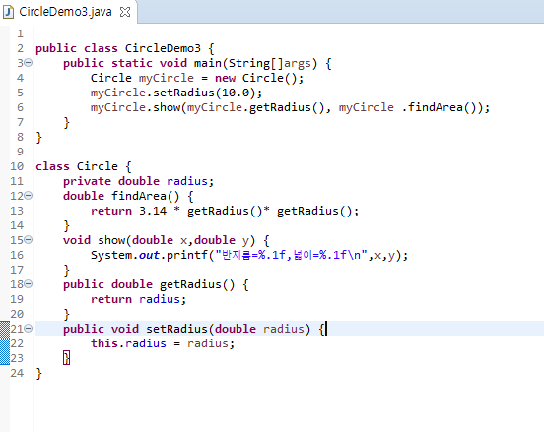
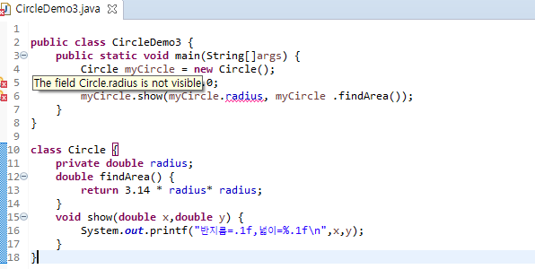
과제
오류 원인이해하기

Slide 3
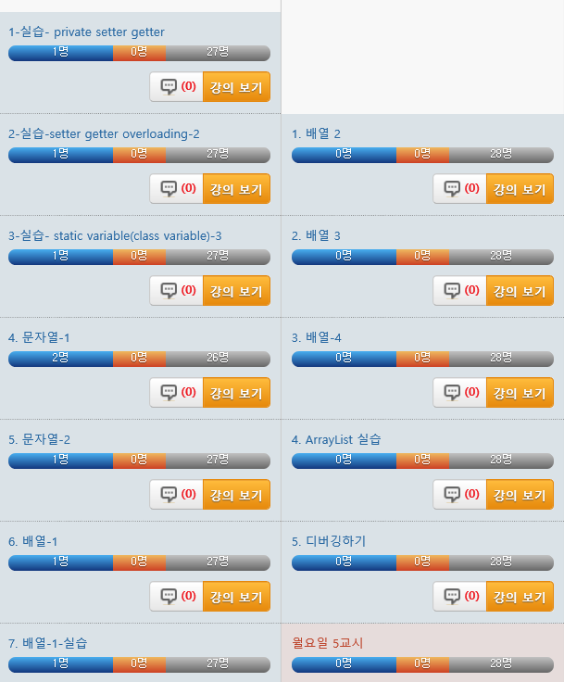
수업내용
6주 과제

Slide 4

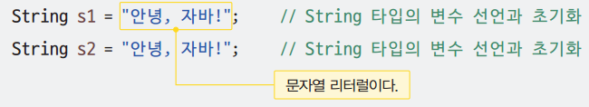
문자열
문자열의 선언과 생성
문자열 리터럴은 내부적으로 new String()을 호출해 생성한 객체
s1은 new String(“안녕, 자바!”)를 호출해서 생성한 객체를 가리킴 (생성자를 호출)
내용이 같은 문자열 리터럴은 새로운 String 객체를 생성하지 않고 기존 리터털을 공유
s1과 s2는 동일한 String 객체를 가리킴
Notes:
문자열은 String 타입 (클래스)을 사용, 먼저 변수를 선언하여야함
자주사용하는 자료형으로 별도의 생성자 없이도 생성할 수 있음

Slide 5
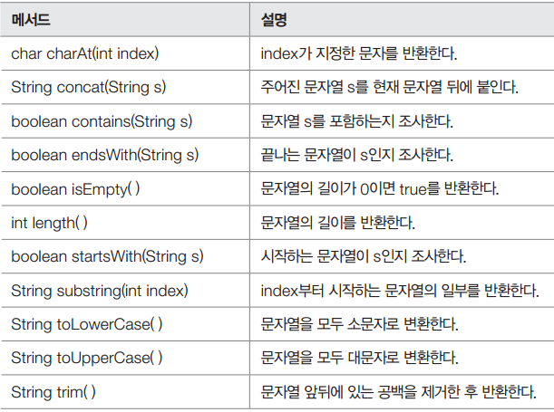
문자열
문자열 조작
String 클래스에서 제공하는 메서드
s1.charAt(1)
s1.concat(s2)
s1.length()
s1.substring(4, 8)

Slide 6
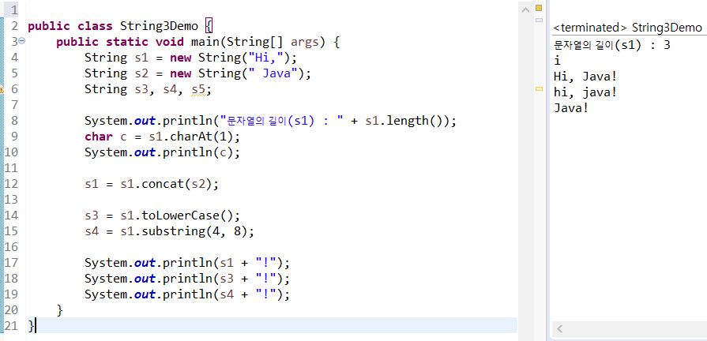
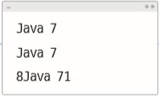
문자열
문자열의 조작

